Slide 1


Przygotowanie do gry internetowej „Nothing to Hide”
Metody ochrony danych
Proste strategie, które warto znać, aby chronić swoje konta internetowe i dane.

Slide 2
Bezpieczne hasła
Teraz Twoja kolej!
Hasła mogą zostać złamane za pomocą (nielegalnego) oprogramowania, które często jest dostępne bezpłatnie. Takie programy potrafią sprawdzać w ciągu milisekund ogromną liczbę możliwych kombinacji znaków. Dlatego w haśle warto używać różnych rodzajów znaków i nie wybierać wyłącznie prostych słów, imion ani ciągów cyfr.
Zadanie:
Wybierz łatwe do zapamiętania słowo lub zdanie.
Zachowaj pierwszą literę każdego wyrazu.
Zamień następujące litery na cyfry lub znaki: i = 1, z = 2, e = 3, B = 8, S = $.
Zastąp jedną literę jednym z następujących znaków: ! ? . , & - ( ) # + _ : ; @
Upewnij się, że Twoje hasło ma co najmniej 8 znaków. W razie potrzeby dodaj kolejne znaki.
Example | Potential Password
Uwielbiam biegać odkąd potrafię stać na nogach! | VB0P$NN!
Mam dziesięć lat, a mój brat ma dwanaście lat. | MIOL@M8MIZL.
Notes:
Uczniowie powinni utworzyć 4–5 haseł, a następnie porównać je z hasłami utworzonymi przez osoby siedzące obok.

Slide 3
Uwierzytelnianie dwuetapowe
🔐 Coś co wiesz
📱Coś co pobierasz
🧬 Coś o Tobie
pytania zabezpieczające
wybieranie obrazków (CAPTCHA)
kliknięcie i potwierdzenie „Nie jestem robotem”
aplikacje uwierzytelniające
kody wysyłane SMS-em
urządzenia uwierzytelniające
dane biometryczne
rozpoznawanie tęczówki oka
odcisk palca
Notes:
Uwierzytelnianie dwuetapowe (2FA) stanowi dodatkową warstwę zabezpieczeń. Oznacza to, że oprócz hasła do uzyskania dostępu do konta potrzebny jest drugi element uwierzytelniający – na przykład kod wysłany na telefon komórkowy lub kod wygenerowany przez aplikację uwierzytelniającą.

Slide 4


Phishing i inżynieria społeczna *Dostępny arkusz ćwiczeń
📩 Najczęstsze rodzaje phishingu:
📧 Fałszywe wiadomości e-mail: Wyglądają tak, jakby pochodziły z Twojego banku lub znanego sklepu, i nakłaniają Cię do kliknięcia linku lub „zaktualizowania swoich danych”.
📲 Fałszywe wiadomości SMS lub wiadomości na WhatsAppie: Zawierają podejrzane linki oraz komunikaty, takie jak „wystąpił problem z Twoim kontem lub przesyłką”.
🌐 Fałszywe strony internetowe: Do złudzenia przypominają prawdziwe strony banków lub serwisów społecznościowych, ale w rzeczywistości są ich kopiami stworzonymi w celu wykradania danych.
📞 Fałszywe połączenia telefoniczne: Osoba dzwoniąca podszywa się pod pracownika działu obsługi klienta lub banku, aby nakłonić Cię do ujawnienia haseł lub kodów.
🎭 Najczęściej stosowane strategie:
Wywoływanie poczucia presji i konieczności natychmiastowego działania („Twoje konto zostanie zablokowane, jeśli nie zareagujesz teraz!”).
Wzbudzanie strachu lub ciekawości.
Podszywanie się pod osobę lub instytucję wzbudzającą zaufanie (np. współpracownika, bank lub firmę).
👉 Innymi słowy: inżynieria społeczna to sposób manipulacji, a phishing to zastawiona pułapka.
Notes:
Arkusz ćwiczeń „Phishing” (arkusze ćwiczeń z projektu MECyS).’
https://www.datapro.education/tools/

Slide 5
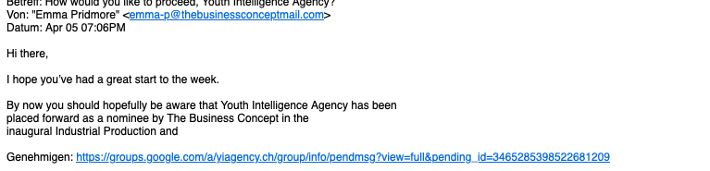
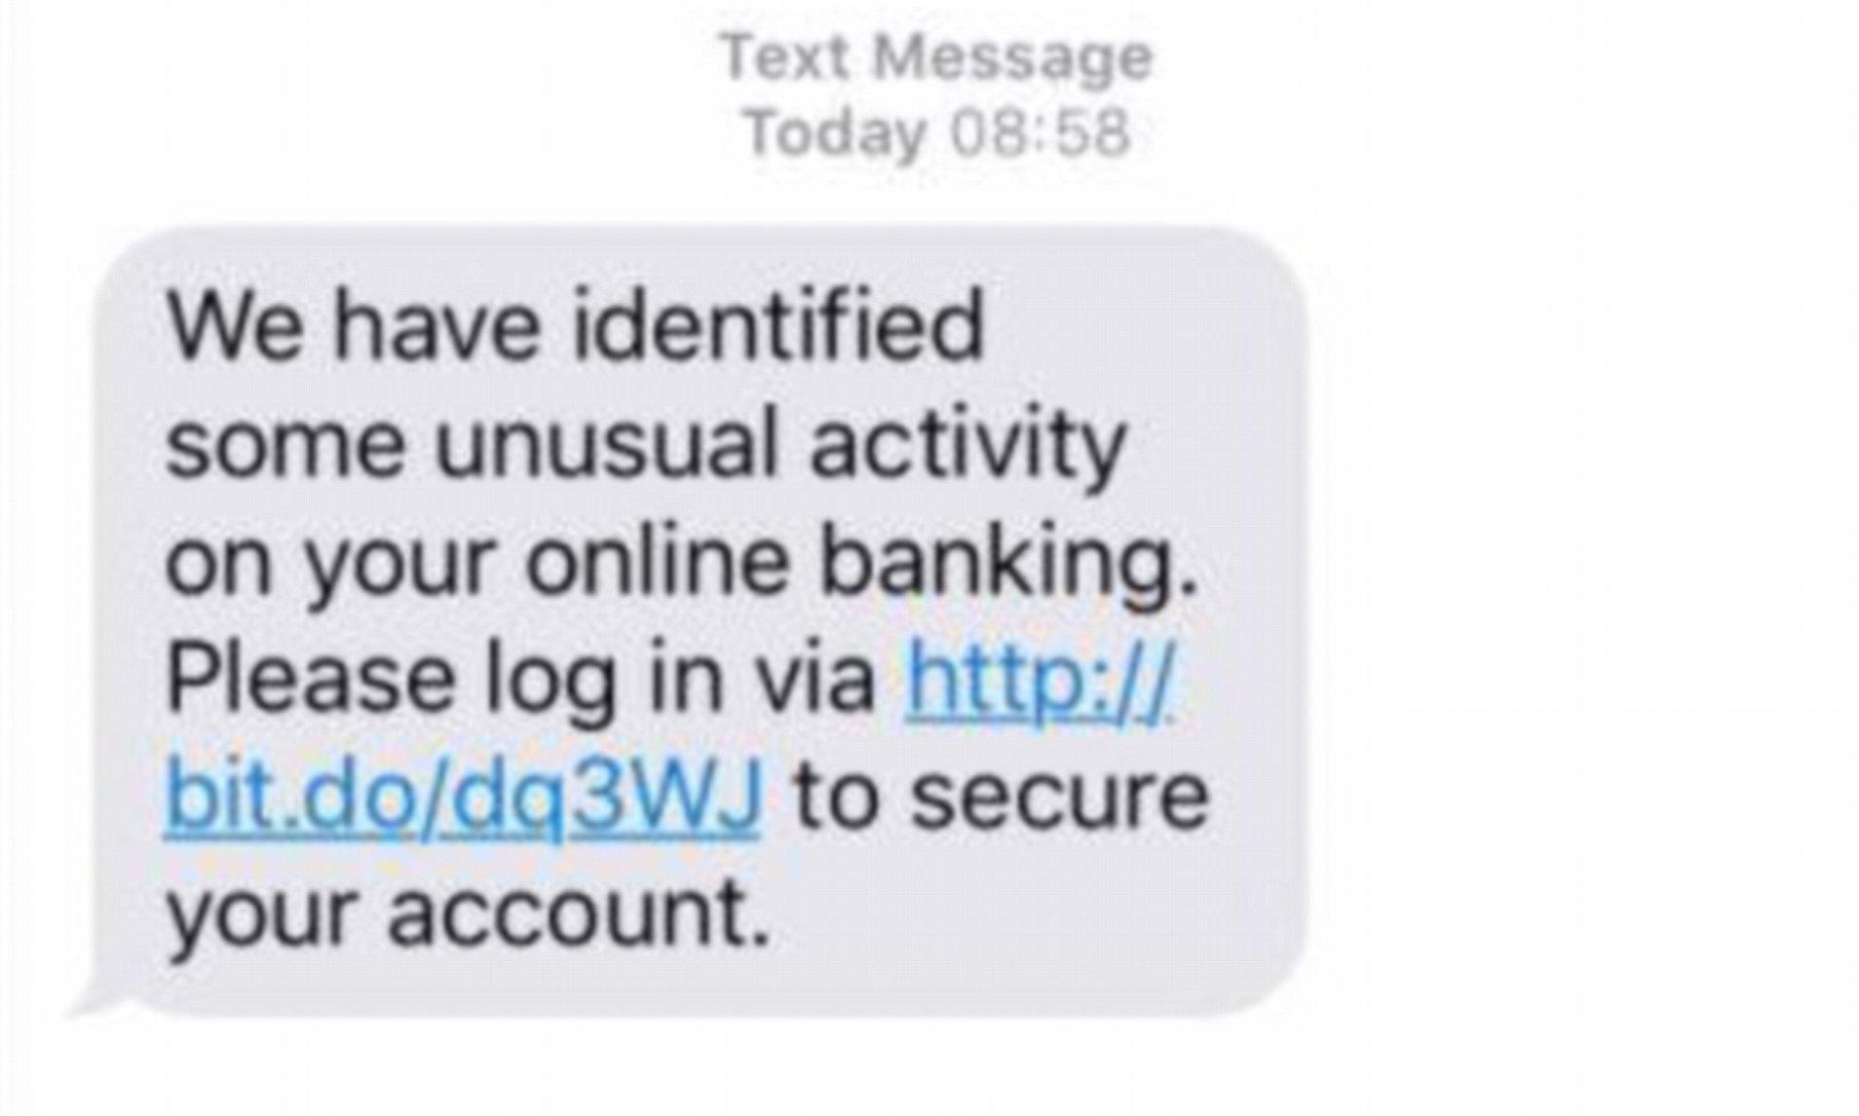
Przykłady
Dyskusja: Po czym możemy rozpoznać, że może to być próba phishingu?
Notes:
You might add further examples.

Slide 6






Stwórz quiz z Asystentem DataPro
*zapytaj chatbota DataPro!
Przypomnij sobie, czego nauczyłeś(-aś) się na temat ochrony danych. Wybierz jedną metodę ochrony danych
i przygotuj quiz dla osoby, z którą pracujesz w parze.
Prompt: Poproś chatbota o wygenerowanie:
quizu wielokrotnego wyboru dotyczącego wybranej przez Ciebie metody ochrony danych,
quizu, który pomoże Ci lepiej poznać i przećwiczyć stosowanie tej metody,
5 pytań,
4 różnych odpowiedzi do każdego pytania,
rozwiązań / poprawnych odpowiedzi przesłanych osobno.
Następnie wymieńcie się quizami w parach. Policzcie, ile poprawnych odpowiedzi udało się każdemu z Was udzielić, i porównajcie wyniki.
www.vecteezy.com
Notes:
Asystent DataPro jest zoptymalizowany do korzystania na laptopach lub tabletach z aktualną wersją przeglądarki Firefox, Safari lub Chrome. Nie gromadzi danych ani nie zapisuje historii czatów. Odpowiada wyłącznie na pytania dotyczące ochrony danych.
→ https://datapro.cyber-geiger.com/

Slide 7

https://dataprogames.ph-freiburg.de/nothing-to-hide/
Notes:
Nauczyciele: przed rozpoczęciem gry zapoznajcie się z instrukcją do gry!
Zagrajcie w „Nothing to Hide”:
https://dataprogames.ph-freiburg.de/nothing-to-hide/

